Slide 1
Die Freiheit in Zeiten der Pandemie

Slide 2
Lehrplanbezug
Theorie und Praxis des Handelns (Lernbereich 1, 11. Klasse Gymnasium)
Die Schüler*innen finden durch einen möglichst ergebnisoffenen, fairen und herrschaftsfreien Austausch von Ideen und Argumenten Problemlösungen, die die Bedürfnisse und Präferenzen aller Betroffenen berücksichtigen.
Die Schüler*innen erkennen in ihrer Lebenswelt, wo ihre ethische Kompetenz gefordert ist. Sie prüfen insbesondere bei Wertekonflikten eigene wie auch fremde Sichtweisen verantwortungsbewusst und akzeptieren ggf. auch ethisch begründete Vorstellungen, die den eigenen widersprechen.

Slide 3
Lehrplanbezug
Recht und Gerechtigkeit (Lernbereich 1, 12- Klasse)
Die Schüler*innen wählen in verschiedenen lebenspraktischen Kontexten Kriterien zur Beurteilung der Frage der Gerechtigkeit und wenden diese Kriterien adäquat an. Dabei berücksichtigen sie philosophische Konzepte, (z. B. von Aristoteles, J. Rawls und M. Walzer. ) -> von aktuellen Ethikprofessoren
Die Schüler*innen verfolgen den öffentlichen Diskurs über Fragen der Gerechtigkeit in der Gesellschaft und beteiligen sich nach Möglichkeit mit eigenen Beiträgen.

Slide 4
Lehrplanbezug (Umsetzung nach Anpassung des Materials)
Gewissen und Verantwortung (Lernbereich II, 9. Klasse)
Die Schüler*innen analysieren den Zusammenhang zwischen Absicht und Mittel im Hinblick auf die jeweiligen Umstände und Folgen einer Handlung und ihre Verantwortung.
Die Schüler*innen werden sich ihrer Verantwortung gegenüber sich selbst, anderen und der Gesellschaft deutlich bewusst.

Slide 5
Wissens- und erkenntnisziele (I)
Die Schüler:innen wissen am Ende der Einheit,
  Dass Freiheit und Verantwortung in einem unauflösbaren Zusammenhang stehen
  Dass Freiheit sich nur in gesellschaftlichen Zusammenhängen verwirklicht
  Dass auch Ausnahmezustände nicht die gesellschaftliche (rationale) Diskussion aufheben
  Dass der Raum der Freiheit in Zeiten der Pandemie stets neue Einschränkungen erfährt

Slide 6
Wissens- und erkenntnisziele (II)
Die Schüler:innen erkennen am Ende der Einheit,
  Dass kollektive Einschränkungen des Freiheitsraumes nicht die Verantwortung der ethischen Prüfung durch den Einzelnen aufheben
  Dass Werte und Grundrechte in einem stetigen Abwägungsverhältnis zueinander stehen

Slide 7
Sachanalyse
Thema der Unterrichtsstunde sind die Voraussetzungen und Auswirkungen der freiheitseinschränkenden Maßnahmen im Zuge der Covid19-Pandemie zum Schutz bestimmter Bevölkerungsgruppen sowie das Verhältnis, in dem der Freiheitsraum des Einzelnen und der Staat stehen und wie sich dieses in Zeiten der Pandemie verändert. Wichtige Fragen hierbei sind nach welchen Kriterien Entscheidungsträger über die Maßnahmen entscheiden sollten, welche Folgen die Einschränkungen für das Leben der Individuen haben und ob diese im Sinne der Betroffenen sind. Hierzu werden als Material Ausschnitte aus einer Diskussion zwischen den beiden Professoren für praktische Philosophie/ Ethik Christian Illies und Michael Spieker herangezogen. Inhaltlich wird von den beiden Parteien jeweils die Freiheit (im weitesten Sinn) als Wert und Grundrecht thematisiert, da sie bei der Bestimmung von Maßnahmen am meisten betroffen ist. Vor allem auf das Recht auf Selbstbestimmung und freie Entscheidungstätigkeiten wird rekurriert. Während Prof. Spieker diese für unveräußerlich und durch nichts einzuschränken hält, findet Prof. Illies Beschneidungen der individuellen Freiheit durch den Staat in Ausnahmesituationen angebracht, da sie zum Schutz bestimmter Bevölkerungsgruppen dienen.

Slide 8
Die beiden Positionen können gegeneinander vor allem hinsichtlich der Gewichtung der Werte Freiheit und Sicherheit aufgeschlüsselt werden. Auch die politisch-philosophische Überlegung, inwieweit ein Staat die Lebensführung einzelner Individuen bestimmen darf, spielt eine große Rolle. Hier prallen die Position des prinzipienfesten Freiheitsfreundes Spieker und der und eine Art abgeklärter Absolutismus von Illies aufeinander. Während bei ersterem individuelle Willensentscheidungen vor staatlichen Befugnissen im Sinne eines verantwortungsbewussten Liberalismus vorherrschen sollten, um das Leben in einem sozialen Gefüge praktikabel zu machen, sieht zweitere politische Weltanschauung Festlegungen und Bestimmungen durch den Staat in Form eines Gesellschaftsvertrags für das menschliche Zusammenleben als unbedingt notwendig an. In diesem Züge dürfen die Freiheitsrechte des Einzelnen zum Wohle der Gemeinschaft auch staatlich weiter eingeschränkt werden.

Slide 9
Problemaufriss/ Hinführung
Zeit | Lehr-Lern-Interaktion | Medium
Video I – 1:20 min. | Anschauen des Videos | PPP
Gesamt: 5 min. | Beschreibt, welche Situation im Video geschildert wird! (Frage durchgängig sichtbar über Overhead/Beamer) → Beantwortung der Frage im Plenum | Overhead/Beamer

Slide 10
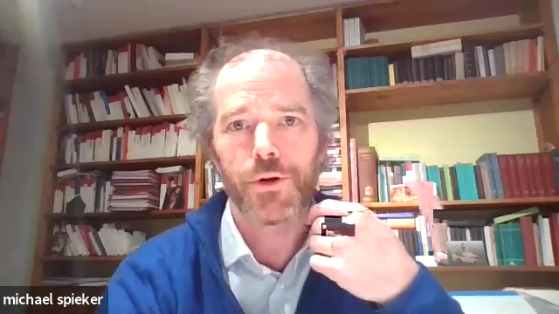
Video I

Slide 11
Problemerarbeitung/Erarbeitungsphase: Leitfrage 1
Zeit | Lehr-Lern-Interaktion | Medium
4+10 min 5 Minuten in 9. +10. Klasse | Videos anschauen Frage (angezeigt über Overhead/Beamer) in Think-Pair-Share diskutieren; Diskutiert, wer durch freiheitseinschränkende Maßnahmen geschützt werden soll, ob dies von den Betroffenen überhaupt gewollt ist und wie sollten Entscheidungsträger über die Maßnahmen entscheiden. Sammlung im Plenum | PPP, Beamer/Overhead

Slide 12
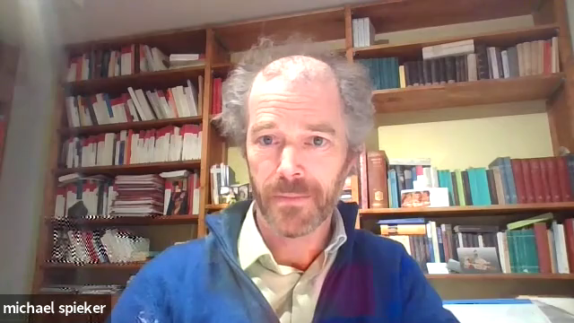
Problemerarbeitung/Erarbeitungsphase: Leitfrage 1

Slide 13
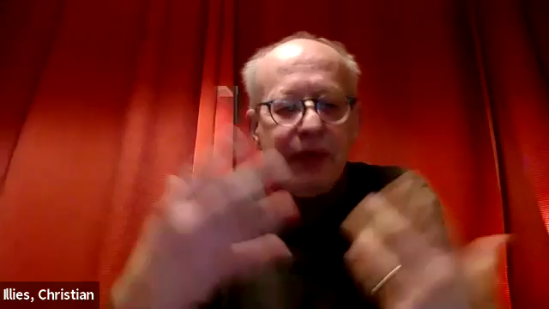
Problemerarbeitung/Erarbeitungsphase: Leitfrage 1

Slide 14
Sicherung i
In der Oberstufe (11.+12. Klasse) durch eigene Notizen
In der 9. + 10. Jahrgangsstufe mittels eines Arbeitsblattes (5 Minuten)

Slide 15
Leitfrage 2
Zeit | Lehr-Lern-Interaktion | Medium
4:30+10 min (5 min. in Klasse 9+10) | Video anschauen, anschließend wird folgende Frage diskutiert: Diskutiert, in welchem Verhältnis der Freiheitsraum des Einzelnen und der Staat stehen und wie sich dies in Zeiten der Pandemie verändert. (Frage ständig präsent über Beamer/Overhead) Vorführen der beiden Videos. Diskussion in Think-Pair-Share; Sammlung im Plenum | PPP, Overhead/Beamer
Diskutiert, in welchem Verhältnis der Freiheitsraum des Einzelnen und der Staat stehen und wie sich dies in Zeiten der Pandemie verändert.
Illies 1: 0:00 – 2:45 + 3:50 – 4:10
Spieker II: 2:17- 4:00
Videos: 4:30 Minuten + 10 Minuten in 11.+12. (5 Minuten in 9. +10. Klasse)

Slide 16
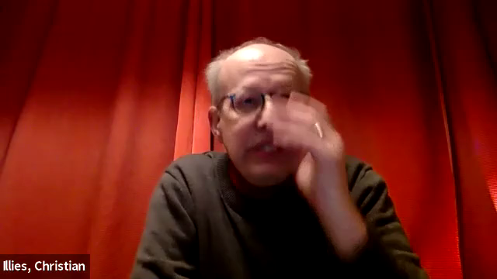
Leitfrage 2

Slide 17
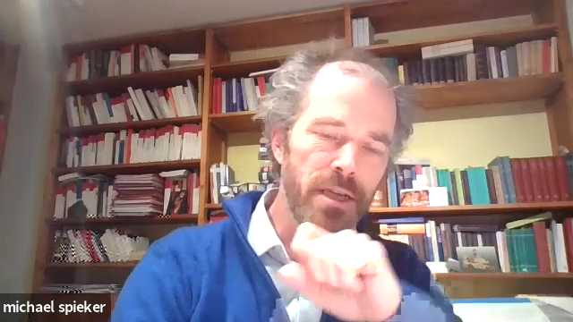
Leitfrage 2

Slide 18
Sicherung 2
In der Oberstufe (11.+12. Klasse) durch eigene Notizen
In der 9. + 10. Jahrgangsstufe mittels eines Arbeitsblattes (5 Minuten)

Slide 19
Intensivierungsphase: Leitfrage 3
Zeit | Lehr-Lern-Interaktion | Medium
8 min. | Folgende Frage wird in Think-Pair-Share diskutiert: Erörtere, inwiefern du deine Freiheit zum Wohle der Gemeinschaft einschränken lassen würdest und welcher Grad an Freiheitseinschränkung für dich als Individuum akzeptabel ist. Alternativ Aufgabe als Hausaufgabe stellen. | Overhead/Beamer

Slide 20
Weitere Optionen
Alternativ als Doppelstunde konzipierbar:
weitere Erarbeitungsphase mit mehr Video-Material
Diskussionsteile verlängern durch weitere Diskussionsfragen

